Slide 1
Святые места Кубани

Slide 2
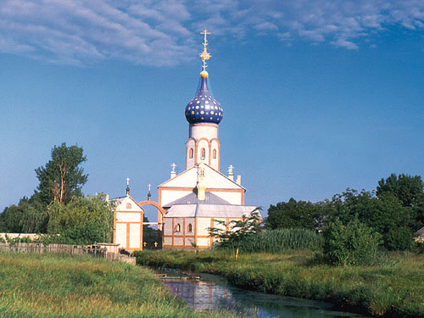
Свято-Духов мужской монастырь в г.Тимашевске

Slide 3
Свято-Духов мужской монастырь в г.Тимашевске
Первая мужская обитель на Кубани, возведенная после перестройки.
В нем хранится немало святынь, коим едут поклониться паломники со всей страны. В частности, это ковчеги с частицами мощей 23 святых, частицы Мамрийского дуба (у дубравы Мамре, когда-то произраставшей в Святой земле, произошло явление трех ангелов Аврааму) и оливы из Гефсиманского сада (свидетель моления Христа).

Slide 4
Свято-Михайло-Афонский мужской монастырь (пустынь) в Адыгее
Почти все ныне действующие монастыри Кубани возникли недавно, и лишь мужской монастырь, расположенный в Адыгее, был основан 132 года назад.
Еще в IX веке здесь жили византийские монахи, скрывавшиеся от иконоборческих гонений и положившие начало монашеской общине, просуществовавшей до XIV столетия. Пещерные кельи и подземная часовня, в которой молились монахи, сохранились до наших дней.

Slide 5
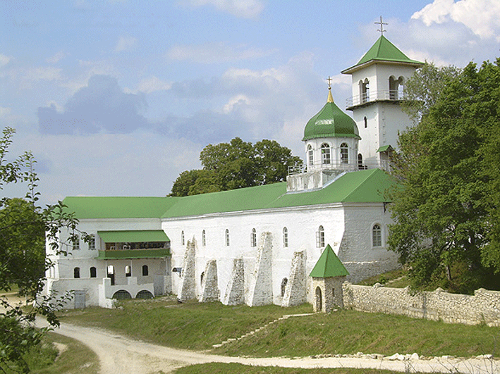
Свято-Михайло-Афонский мужской монастырь (пустынь) в Адыгее

Slide 6
святыни и памятные места Свято-Михайло-Афонского мужского монастыря
Монастырь знаменит святынями и памятными местами, расположенными в округе. Так, в одном километре на северо-восток от монастыря находится источник, названный в честь великомученика и целителя Пантелеимона: зафиксированы десятки случаев исцеления после купания в нем.
Недалеко от монастыря бьет Афанасьевский источник. Он получил название по имени монаха, жившего в пещере рядом с монастырем, закрытым в 1926 году. Брат Афанасий умер после страшных пыток, с помощью которых убийцы надеялись узнать у него местонахождение сокровищ монастыря, якобы спрятанных монахами.
Пустынь находится недалеко от горы Афон (Острах), на вершине которой сохранился фундамент византийского храма приблизительно VI-VIII веков.
В Троицком храме монастыря хранятся ковчеги с частицами Животворящего креста, мощей святых и другими святынями.

Slide 7
Источники комплекса "Святая ручка", ст. Неберджаевская, Крымский район
Источники комплекса "Святая ручка" давно известны своей целебной водой. С ними связана одна легенда. Жена богатого жителя города Геленджика Колесиади, жившая в начале прошлого века, сильно заболела. Самые именитые врачи не могли ей помочь. Тогда она посетила "Святую ручку", помолилась и искупалась в его целебных водах, после чего выздоровела.
При строительстве железной дороги на Грушевую балку комплекс "Святая ручка" был разорен, а в 1997-1998 годах при ремонте путей после оползня вообще заключен под железную дорогу. Сегодня доступны лишь два источника - Иоанна Крестителя и Святителя Николая. Рядом с ними уже в наши годы были возведены две часовни.

Slide 8
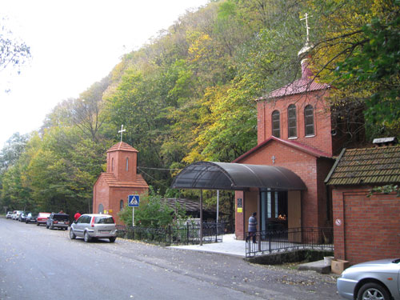
Источники комплекса "Святая ручка"

Slide 9
Святой источник Илии-пророка в Апшеронском районе
С его появлением связано чудо исцеления неизлечимо больного, жившего еще до революции. С тех пор поток паломников к источнику не иссякает. Даже гонения советских лет не смогли пресечь это явление. Ежегодно в ночь с 1 на 2 августа на праздник Илии-пророка к источнику съезжаются тысячи паломников. В течение ночи беспрерывно идет служба и читают молитвы.
Приблизительное месторасположение источника: вблизи станицы Куринской

Slide 10
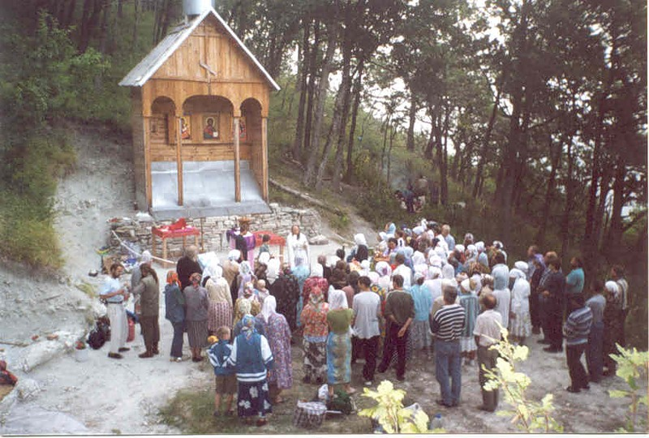
Ежегодно в ночь с 1 на 2 августа на праздник Илии-пророка к источнику съезжаются тысячи паломников

Slide 11
Святой источник Преподобного Феодосия Кавказского, Крымский район
Источник находится в живописном ущелье у поселка Горного Крымского района. Это место замечательно тем, что в нем святому Феодосию явилась Пресвятая Богородица. Источник появился после его молитв, воды из него обладают исцеляющими свойствами.
Ежедневно туда приезжает множество людей за помощью и утешением в своих болезнях и скорбях. Особенно много паломников съезжается в день памяти преподобного - 8 августа

Slide 12
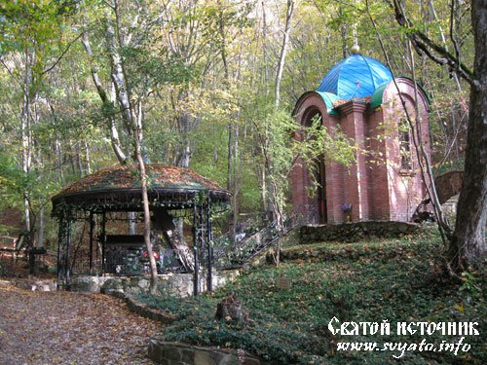
Святой источник Преподобного Феодосия Кавказского

